Slide 1





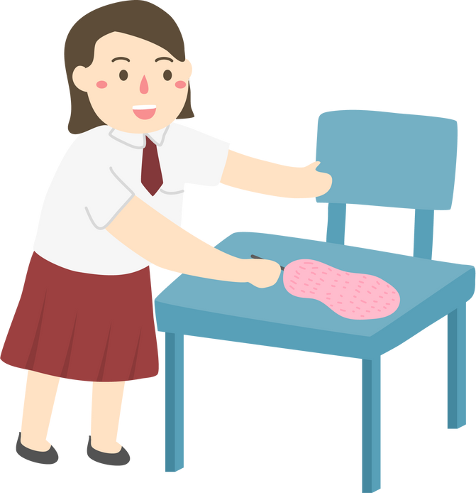
مهاراتي
مهارة ( 14 ) : تصنيف المثلث .
إعداد : أ/ هبه المزيد
صفحة 12

Slide 2
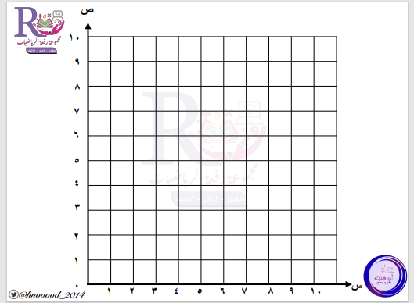



الدرس ١١ – ٧ : الانعــكــاسُ فـي المستوى الإحداثيِّ.
نشاط
احدد الأزواج المرتبة التالية على
المستوى الإحداثي.
أ ( 3 ، 4 ) ، ب ( 1 ، 2 ) ، ج ( 3 ، 1 ).
اصل بين النقاط بالتتابع .
ما الشكل الذي رسمته ؟
كيف يختلف الانسحاب عن الانعكاس ؟
إعداد : أ/ نوره الأكلبي

Slide 3


الدرس ١١ – ٧ : الانعــكــاسُ فـي المستوى الإحداثيِّ.
تـــشـــويـــــقــــه
إعداد : أ/ نوره الأكلبي

Slide 4



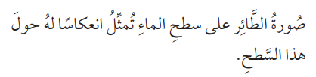

رابط الدرس
الرقمي
استعِد:
فِكْرَةُ الدَّرْسِ :
أرسمُ صورةَ شكلٍ بالانعكاسِ
في المُستوى الإحداثيِّ.
الْـــــمُــــفْــــرَدَاتُ:
الانِعكاسُ .
مِحورُ الانِعكاسِ .
صفحة ٩٧
إعداد : أ/ نوره الأكلبي

Slide 5
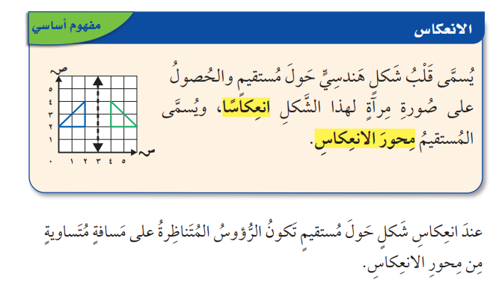

رابط الدرس
الرقمي
استعِد:
فِكْرَةُ الدَّرْسِ :
أرسمُ صورةَ شكلٍ بالانعكاسِ
في المُستوى الإحداثيِّ.
الْـــــمُــــفْــــرَدَاتُ:
الانِعكاسُ .
مِحورُ الانِعكاسِ .
صفحة ٩٧
إعداد : أ/ نوره الأكلبي

Slide 6
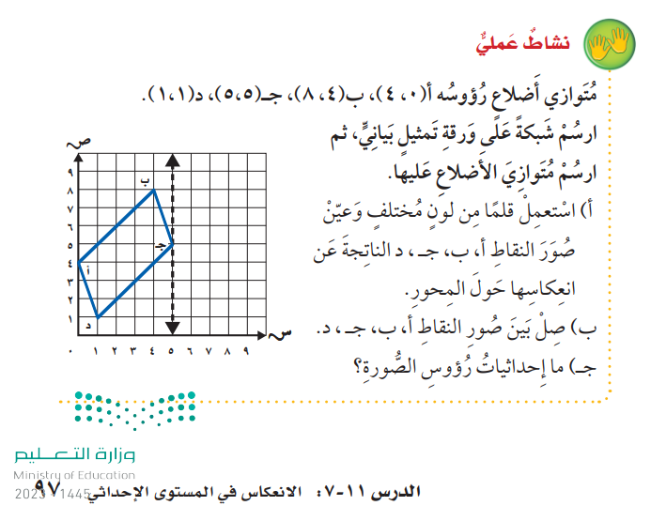
رابط الدرس
الرقمي
استعِد:
فِكْرَةُ الدَّرْسِ :
أرسمُ صورةَ شكلٍ بالانعكاسِ
في المُستوى الإحداثيِّ.
الْـــــمُــــفْــــرَدَاتُ :
الانِعكاسُ .
مِحورُ الانِعكاسِ .
صفحة ٩٧
إعداد : أ/ نوره الأكلبي

Slide 7
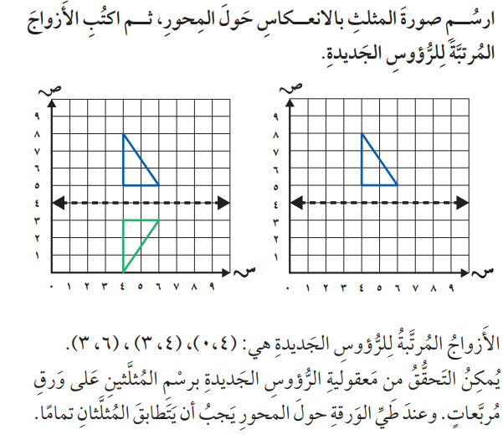


رابط الدرس
الرقمي
مِــــــثـــــالُ : تـــــمــــثـــــيــــلُ الانـــعـــــكــــــاسُ .
صفحة ٩٨
إعداد : أ/ نوره الأكلبي

Slide 8
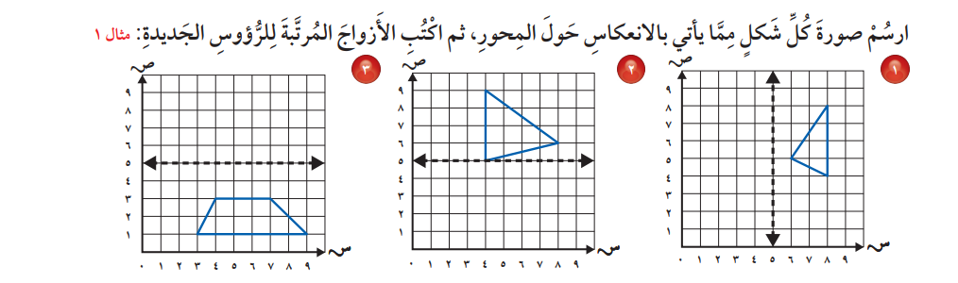

تــــــأكّــــــــــدْ :
صفحة ٩٨
إعداد : أ/ نوره الأكلبي

Slide 9

تــــــأكّــــــــــدْ :
صفحة ٩٥
إعداد : أ/ نوره الأكلبي

Slide 10
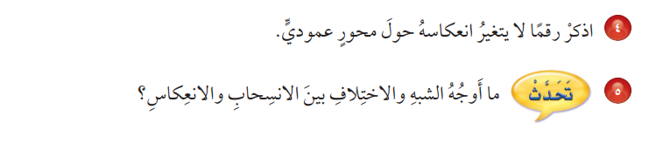
تــــــأكّــــــــــدْ :
صفحة ٩٨
إعداد : أ/ نوره الأكلبي

Slide 11
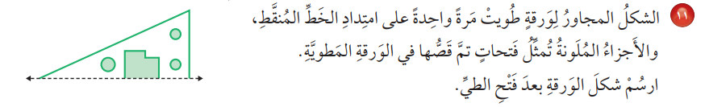

تَـــــــــدَرَّبْ وَحُــــــــلَّ المَـــــــــسَــــــــائِـــــــــلَ
صفحة ٩٩
إعداد : أ/ نوره الأكلبي

Slide 12

مـــــســـــائــــــلُ مـــــهــــــاراتِ الــــتــــفـــــكــــيـــــرِ الــــــعُـــــــلـــــــيـــــــا
صفحة ٩٩
إعداد : أ/ نوره الأكلبي

Slide 13
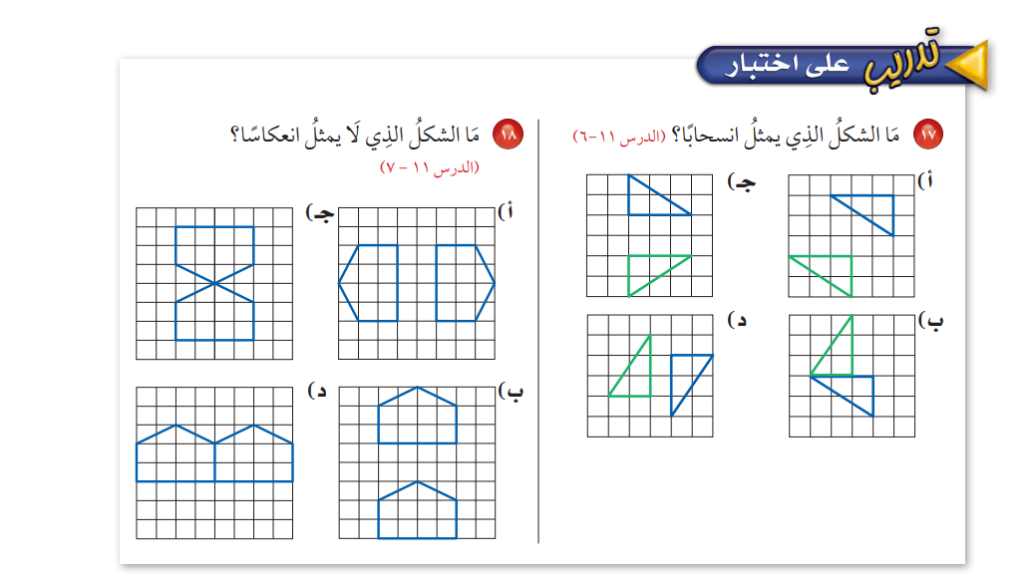
صفحة ١٠٠
إعداد : أ/ نوره الأكلبي

Slide 14




Slide 15




